Slide 1



2021
뉴스 빅데이터 해커톤
Paper Doctor
당신의 문서에 심폐소생술을 해 드립니다
TEAM
CoCoCAT
권나현 | 윤서안 | 조민경 | 한정수

Slide 2
CONTENTS
6
5
차별화
기대 효과
프로토타입 시연
4
구현 계획
아이디어 내용
배경 소개
3
2
1

Slide 3
01
배경 소개

Slide 4
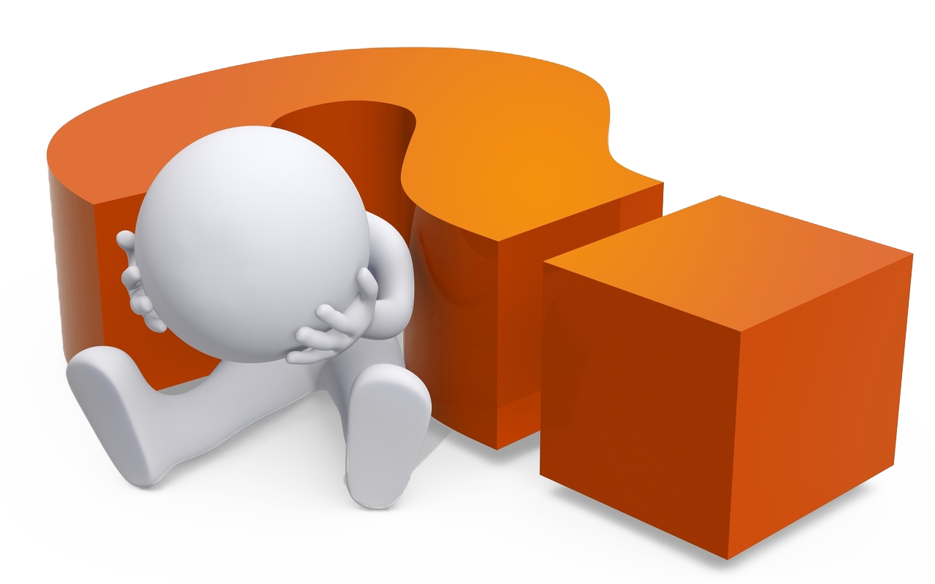
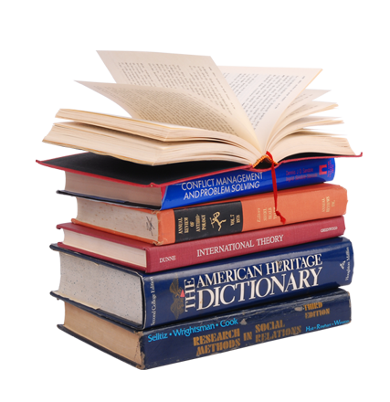

아이디어 발상 동기
01
배경 소개
과거에 비해 요즘 학생, 청년들의 독서량이 크게 줄어드는 추세
학교에서 과제 보고서를 작성할 때 적절한 어휘 선택이나 자연스러운 문맥 작성에 어려움을 겪음
따라서
같은 상황을 경험한 사람들이
많을 것이라 생각

Slide 5
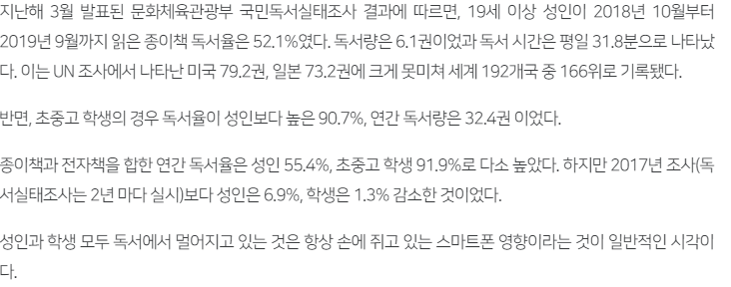
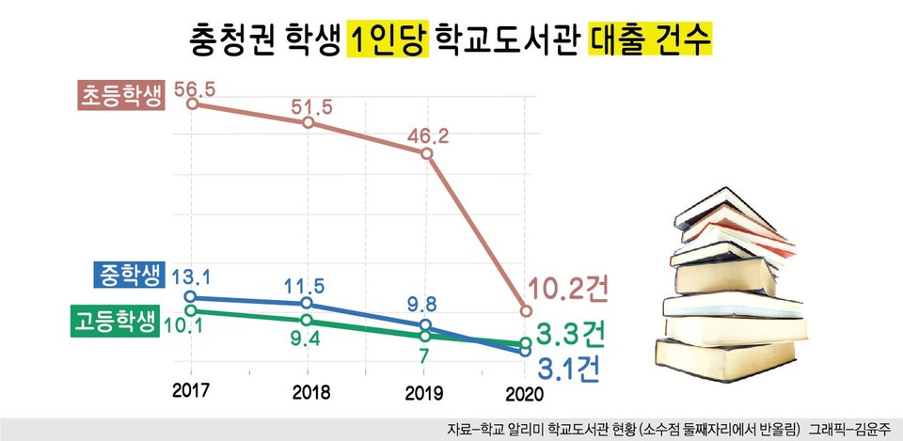
사람들의 줄어드는 독서량
01
배경 소개
Notes:
기사에 따르면 ~~ 이런 문제점이 있다는 것을 알게되었다..

Slide 6


아이디어
01
배경 소개
사실 전달을 위해 쓰이는 공식적인 뉴스 기사에서 해결 방안을 떠올림
해당 아이디어를 과제 보고서, 논문, 공문서 등 다양한 문서에 활용할 수 있도록 뉴스 기사를 분석하고 학습시켜, 보다 공적인 문서 작성에 도움을 줄 수 있는 서비스를 기획해보고자 합니다
기사의 가독성 높은 문장과 공적인 문체, 어휘 선택 등에 착안하여
사용자의 문서를 적절히 수정해줄 수 있을 것

Slide 7
02
아이디어 내용

Slide 8
핵심 기능
02
아이디어 내용
사용자가 입력한 문장을 뉴스 데이터를 학습시킨 모델을 이용하여 공문서 형식으로 수정
˅
겨울철에는 실내 공기를 자주 환기해야 감기를 방지할수 있다.
겨울철에는 실내를 자주 환기해야 감기를 예방할 수 있다.
문맥, 유의어, 조사, 종결어미를 고려하는 것이 특징
Notes:
(단순히 단어만 바꾸는 것이 아니라)

Slide 9
세부 기능
02
아이디어 내용
문서의 종류(카테고리) 선택
격식체의 종결 어미 선택
Details
맞춤법 수정
결과를 다시 파일로 다운로드

Slide 10
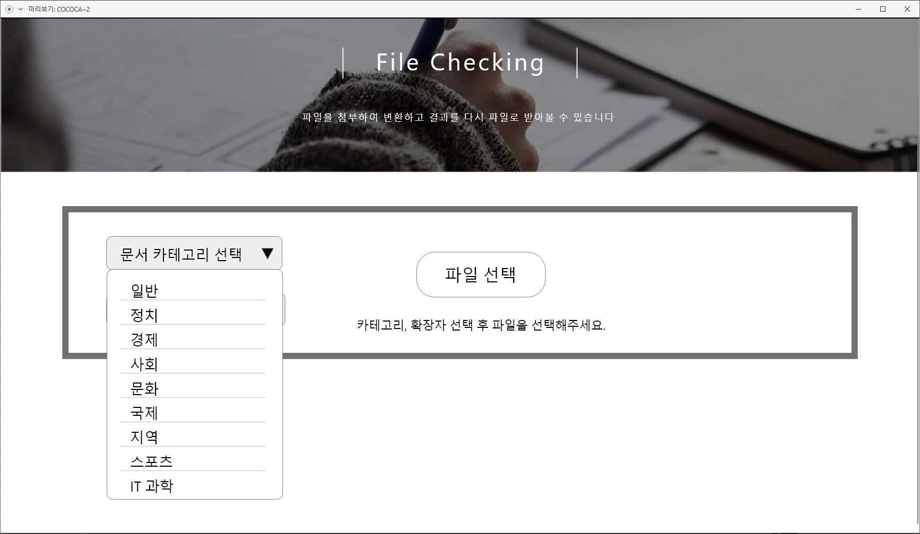
세부 기능 - 1
02
카테고리 선택
아이디어 내용
문서(또는 텍스트)의 종류를 고려하여 상황에 알맞게 수정할 수 있도록 함
Notes:
일단 내가 대충 써놨는데
바꾸고싶으면 바꾸면됨

Slide 11
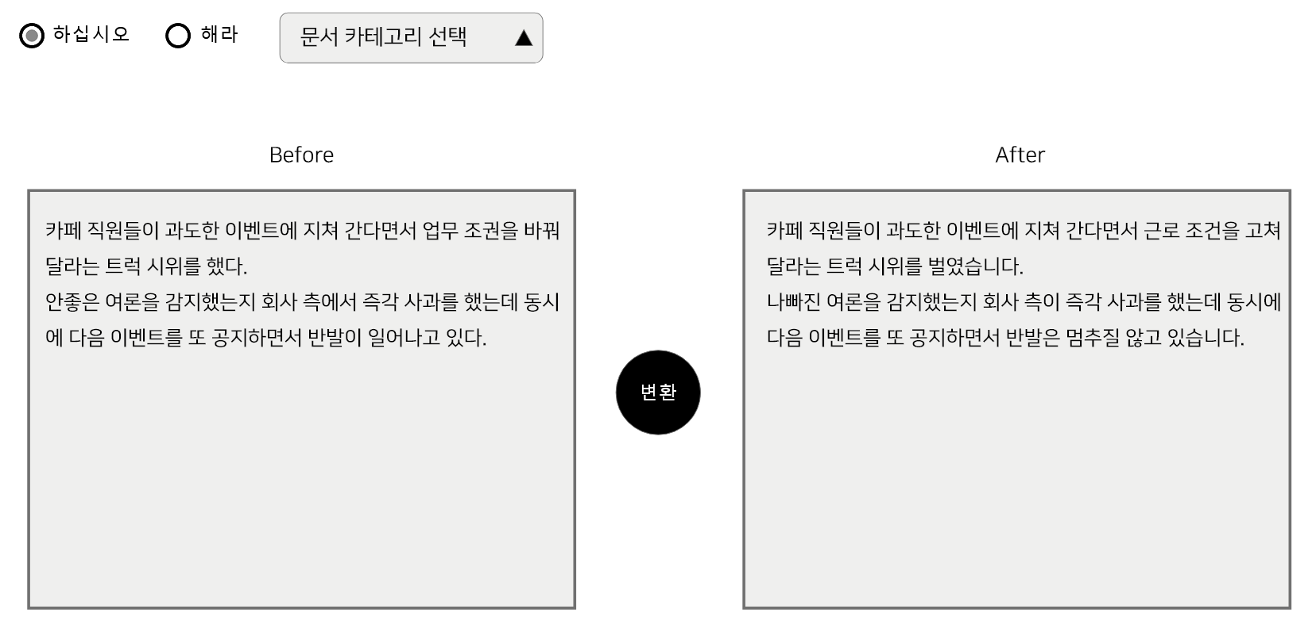
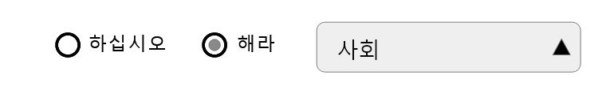
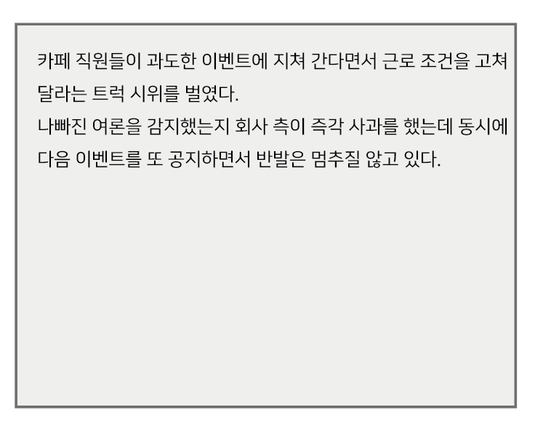
세부 기능 - 2
02
격식체의 종결 어미 선택
아이디어 내용
문서(또는 텍스트)의 목적에 따라 사용자가 하십시오체(-ㅂ니다)와
해라체(-다) 중 하나를 선택하여 그에 맞게 종결 어미를 수정함

Slide 12
세부 기능 - 3
02
아이디어 내용
맞춤법 수정
맞춤법 검사 기능을 이용하여 맞춤법을 바르게 수정함

Slide 13
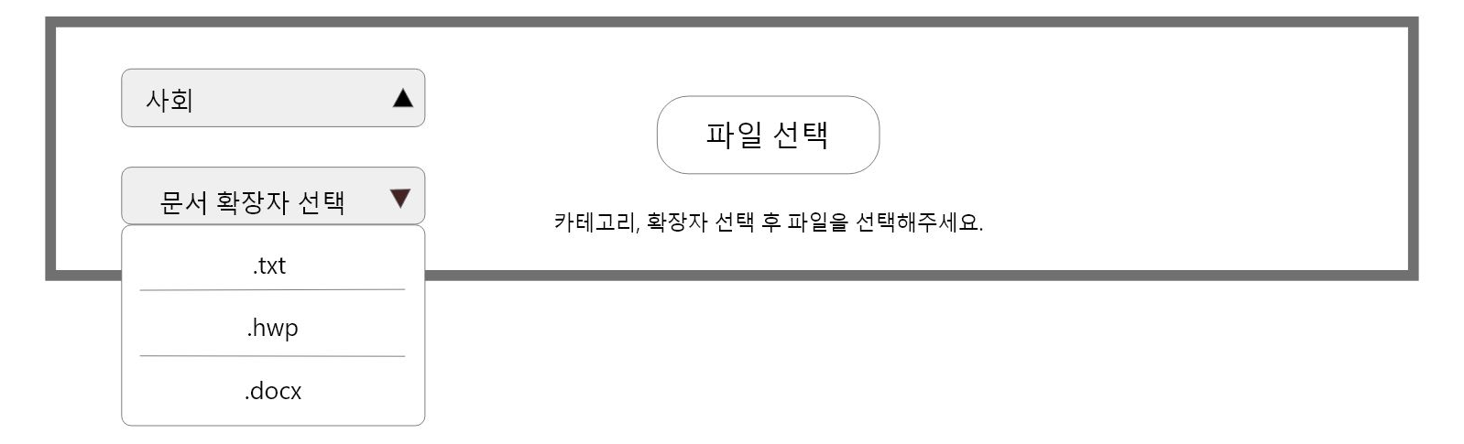
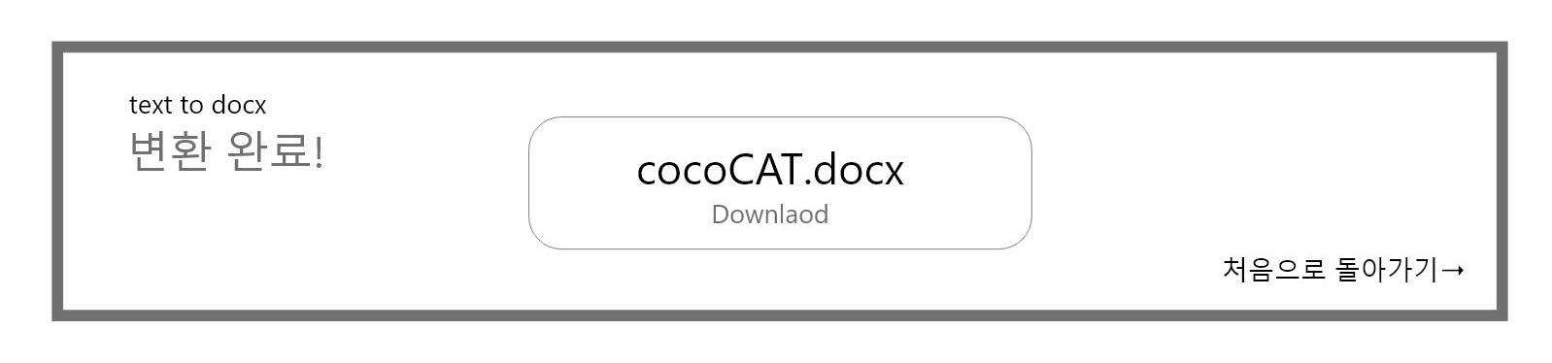
세부 기능 - 4
02
결과를 다시 파일로 다운로드
아이디어 내용
텍스트 입력 뿐만 아니라 한글(hwp), 워드(docx) 등 문서 확장자 파일을
업로드하여 수정할 수 있고 그 결과를 다시 파일로 다운로드 할 수 있도록 함

Slide 14
03
구현 계획

Slide 15
구현 순서
03
구현 계획
데이터
수집
어휘
분석
AI 문맥
학습
전처리
DB 생성
제공되는 빅카인즈 API
뉴스 본문 데이터 수집
문장 분리
형태소 분할
MySQL을 이용하여
데이터베이스 구축
유의어 처리
뉴스 데이터의
단어 카운팅
koBERT, LSTM
문맥 학습

Slide 16

활용 데이터
03
구현 계획
공모전에서 제공하는 빅카인즈 API의 뉴스 본문 데이터를 활용
단어가 중간에 끊기거나 불필요한 텍스트가 있을 수 있어
필요시 URL 항목을 이용하여 본문 전체를 크롤링할 예정
대부분 문장 단위로 분석해야 하지만 필요시 API의 키워드 항목 또한 활용
유의어, 연관 단어 등을 참고하기 위해 국어사전 관련 데이터를 활용

Slide 17
모델링 과정
03
구현 계획
마침표를 기준으로
독립적인 문장으로 분할
형태소 토큰화 방법을
이용하여 단어로 분할
뉴스 본문
문장
단어, 유의어
koBERT
LSTM
오타, 맞춤법
BERT의 한국어 버전인
koBERT 언어 모델 사용
LSTM 모델
문맥 학습
Py-hanspell
라이브러리 사용

Slide 18

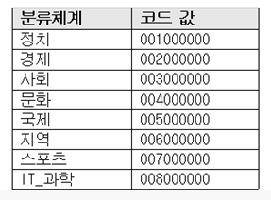
데이터베이스 생성
03
구현 계획
전처리한 데이터를 MySQL을 이용하여
문장과 단어를 카테고리별로 데이터베이스에 저장
Notes:
마침표로 끝나는 문장
형태소분할로 얻은 단어/ 해당 단어가 나온 빈도
유사어 관계를 가진 단어를 콤마로 연결

Slide 19
데이터베이스 구조
03
뉴스 본문 단어 카운팅 DB
구현 계획
no | word | count
1 | 겨울철 | 300
2 | 실내 | 100
3 | 공기 | 350
4 | 자주 | 1,000
5 | 환기하다 | 500
6 | 감기 | 200
7 | 예방하다¹ | 1,500
… | … | …
 | 방지하다¹ | 1,000
 | 막다¹ | 2,000
 | 방비하다¹ | 800
뉴스 본문 문장 DB
유의어 그룹 DB
no | sentence
1 | 겨울철에는 실내를 자주 환기해야 감기를 예방할 수 있다.
... | ...
no | 유의어
1 | 방지하다¹, 예방하다¹, 막다¹, 방비하다¹ …
… | …

Slide 20
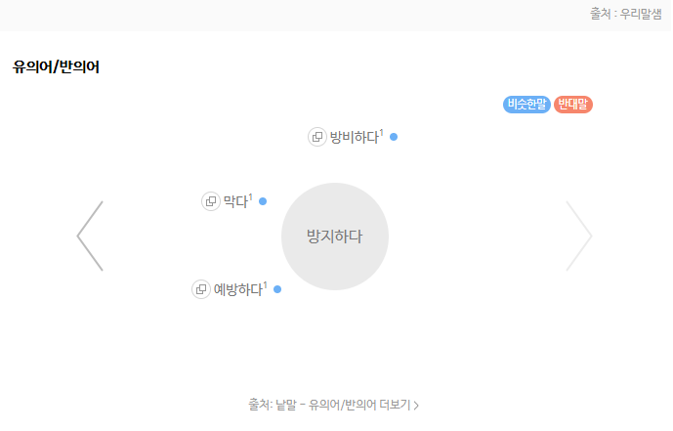
유의어 처리
03
사전 데이터를 참고하여 유의어 그룹 DB 생성
구현 계획
해당 단어가 뉴스 본문에서 출현하는 횟수를
카운트하고 그 빈도를 저장하는 DB 생성
뉴스 본문 단어 카운팅 DB
no | word | count
1 | 방지하다¹ | 1,000
2 | 예방하다¹ | 1,500
3 | 막다¹ | 2,000
4 | 방비하다¹ | 800
no | 유의어
1 | 방지하다¹, 예방하다¹, 막다¹, 방비하다¹ …
유의어들의 빈도와 BERT 학습 결과를 함께 고려하여 최종 단어 선택

Slide 21
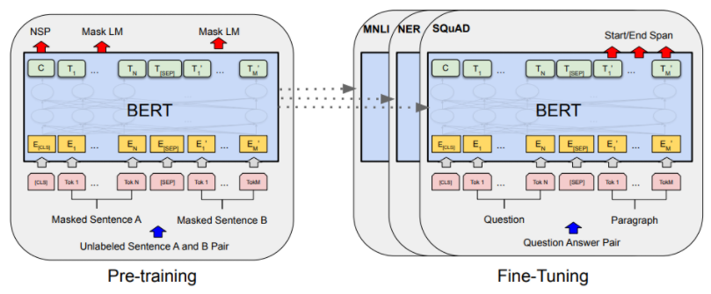
어휘 분석과 문장 단위 임베딩
03
BERT 문맥 문석 전 성능 향상을 위해 수행하는 언어 모델이며 단어 토큰화 후 임베딩 진행
구현 계획
실내를 환기하다
실내
실내를 환기하다
감기를 예방하다
예방
감기를 예방하다
Notes:
괄호쳐둔거 이용하거나 삭제하고 대신 말로하기!!
(마스크드 언어 모델(MLM)과
다음 문장 예측(NSP)으로
사전 훈련)
((BERT는 이미 사전 학습된 모델이다->)
뉴스의 카테고리에 맞게 문맥을 파악할 수 있도록 카테고리마다 각각의 신경망을 한 층 추가하는 식으로 파인 튜닝 실행)

Slide 22
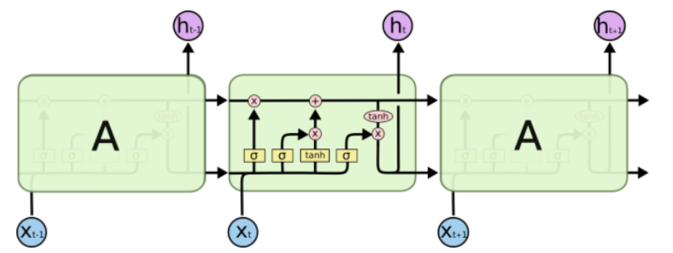
AI 문맥 학습
03
구현 계획
유의어 처리
BERT 처리
LSTM 모델
문장 수정
LSTM은 RNN의 한 종류로 RNN의 장기의존성 문제를 해결하는 모델
오랜 기억을 가지고 있을 수 있기 때문에
문맥을 분석하여 문장들을 문맥에 맞게 수정할 때 사용하기에 적합

Slide 23
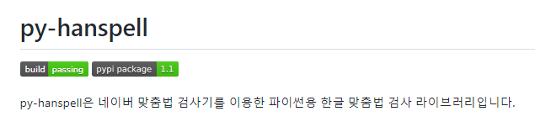
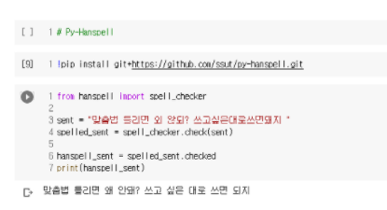
오타, 맞춤법 수정
03
Python의 py-hanspell 라이브러리를 사용하여 오타와 맞춤법을 수정
구현 계획
텍스트 입력 시 전처리로 진행한 후
모든 변환이 끝난 후 출력 전에 한번 더 실행

Slide 24
04
차별화

Slide 25




타 서비스와의 차별성
04
차별화
가독성
고려
장문
처리
오탈자나 맞춤법만을 검사하는
타 서비스와는 달리 문장의 전체적인
형식과 가독성까지 고려하여 수정
수정하고자 하는 문서가 장문이면
파일 자체를 첨부하여 처리 결과를
한번에 받아볼 수 있는 편의성
차별화
해외 서비스의 미흡한 번역과 문장
처리를 보완하여 자연스러운 변환
다양한 확장자로 다운로드 가능
다양한
확장자
국내
서비스
Notes:
웅 아

Slide 26





유료 서비스
04
차별화
수익 구조
파일의 상호 변환 기능을 유료 서비스로 등록
용량이 일정 수준을 넘어가는 큰 파일의 경우 유료 서비스로 등록
추후 예정 계획
한글, 워드, 텍스트 파일 외 파워포인트(ppt)와
PDF 파일 등 다양한 확장자들도 호환이 가능하도록 연구

Slide 27
05
프로토타입 시연

Slide 28
0
06
기대 효과

Slide 29
필요성 및 기대 효과
06
기대 효과
다양한 기능과 필요성
기대 효과
다양한 문서에 활용 가능
쉽고 편리하게 사용
문장을 다듬고 적합한 어휘 선택을 도와줌
모든 계층의 사용자들이 사용 가능
여러 문장을 한번에 고칠 수 있음
파일 업로드 가능
다양한 확장자로 변환 가능
사용자의 시간과 노동력 절약
문장이 고급스러워지고 가독성 높아짐
문서의 수준이 높아짐
문서의 신뢰도가 높아짐

Slide 30
감사합니다
Notes:
아웃기다

Slide 31
참고 링크
01. 배경 소개
http://www.jjan.kr/news/articleView.html?idxno=2114934
https://www.cctoday.co.kr/news/articleView.html?idxno=2148608
03. 구현 계획
https://ebbnflow.tistory.com/151
https://ebbnflow.tistory.com/162
https://ratsgo.github.io/natural%20language%20processing/2017/03/09/rnnlstm/
https://brunch.co.kr/@chris-song/9
https://github.com/ssut/py-hanspell
https://wikidocs.net/92961
표지 외 벡터 아이콘 출처
https://www.flaticon.com/kr/

